Slide 1

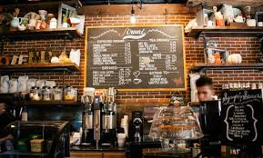
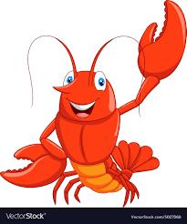
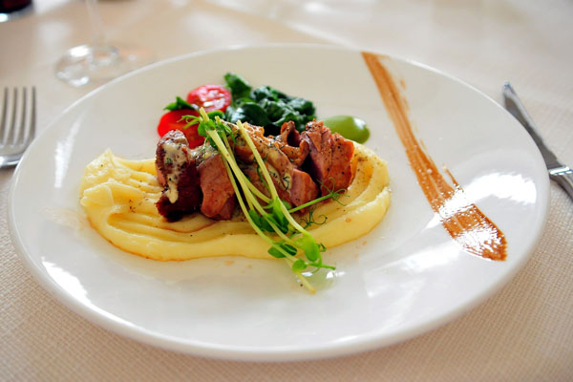
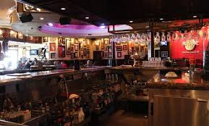
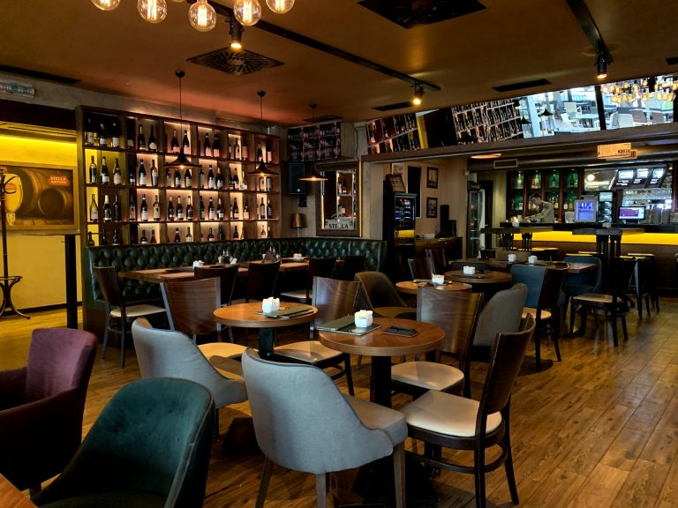
Specijalna jela:Jastog
Konobari : 3 Stepen
Odel. II 6
Modul : Tocionica Pica
Ovi / 3
Modul: Specijalni načini usluživanja hrane i pića
Profesor: Haris Kardović
Prof. Murat Hadzic
Tel – 067 525 378 +viber
Pripremi i servira tople i
Hladne napitke u skladu sa normativima i standa-
rdima u ugostiteljstvu
Utorak 05.05 2020
2 casa teorije + praktic-ne vjezbe
Notes:
Autori:
Miličko Bulatović - JU Srednja škola „Braća Selić“ Kolašin
Milija Nenezić - JU Ekonomsko ugostiteljska škola Nikšić
Radovan Delić – JU Srednja mješovita škola „Danilo Kiš“ Budva
Dejan Labović – JU Srednja stručna škola „Sergije Stanić“ Podgorica

Slide 2
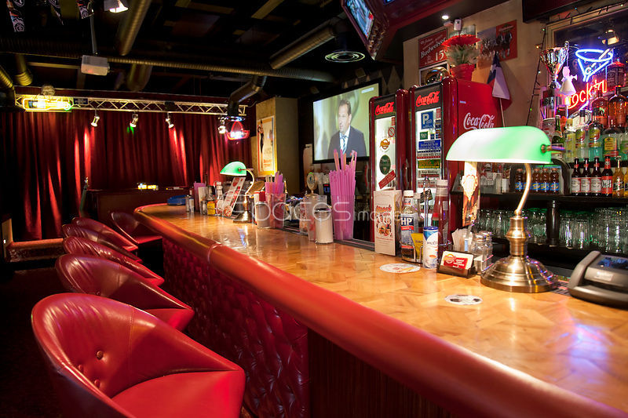
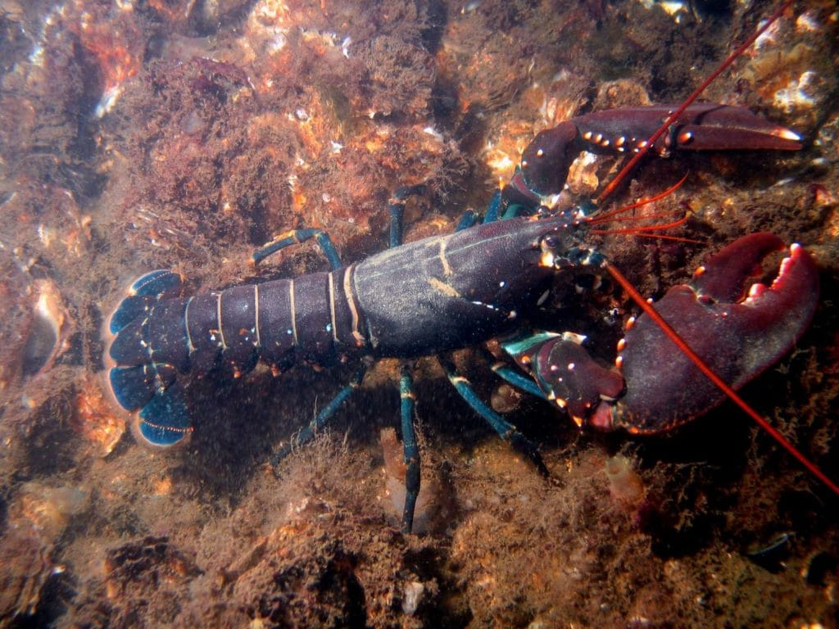
Jastog
Svrha i znacaj tocionice
pica
Živi u morima – Norveške, Irske, Škotske, Kanade, Bretanje, Jadrana na dubini od 15 – 50 metara
Veoma važno – Transportuju se živi (živi se stavljaju u proključalu vodu)
Uginuli (nekuvani) – za kratko se vrijeme pretvaraju u otrov i nisu više za jelo
Najljepši primjerci - Norveška (crno – plave boje)
Tocionica pica je odeljenje ili r-adno mjesto ugostiteljske radnje u kojem se pripremaju i usluzuju topla i hladna alkohol-na i bezalkoholna pica
Prvenstveni zadatak i cilj tocionice jeste da obezbijedi dovoljne kolicine pica za kraci vremenski period,da ocuva kvalitet
pica i da ga preradjeno na odgovarajuci
nacin spremi za usluzivanje i prodaju sa
odgovarajucem inventarom i na odgovar-ajuci nacin.

Slide 3
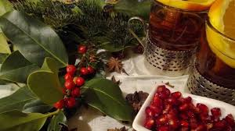
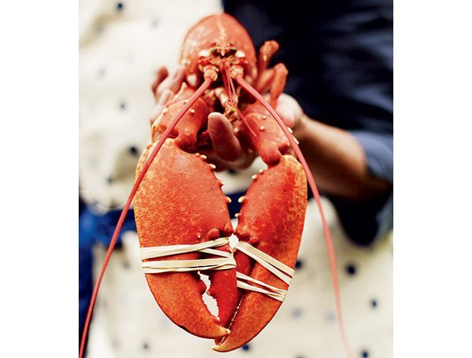
Postupak pripreme i posluzivanja toplih i
i hladnih napitaka
Boja – smedje rumenkaste boje (posle kuvanja crvena)
Dužina – do pola metra
Težina – do 5 kg
Meso – repu, 5 pari nogu
(45 % jestivi dio od ukupne težine)
Delikates – jelovnici restorana
visoke kategorije
Pica koja se pripre-maju i usluzuju u to-cionici dijele se po
nekoliko osnova.
Zavisno od toga da
li sadrze alkohol,pi-ca se dijele na:
-alkoholna i
-bezalkoholna

Slide 4
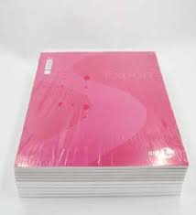
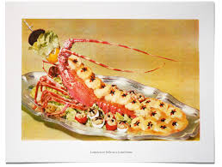
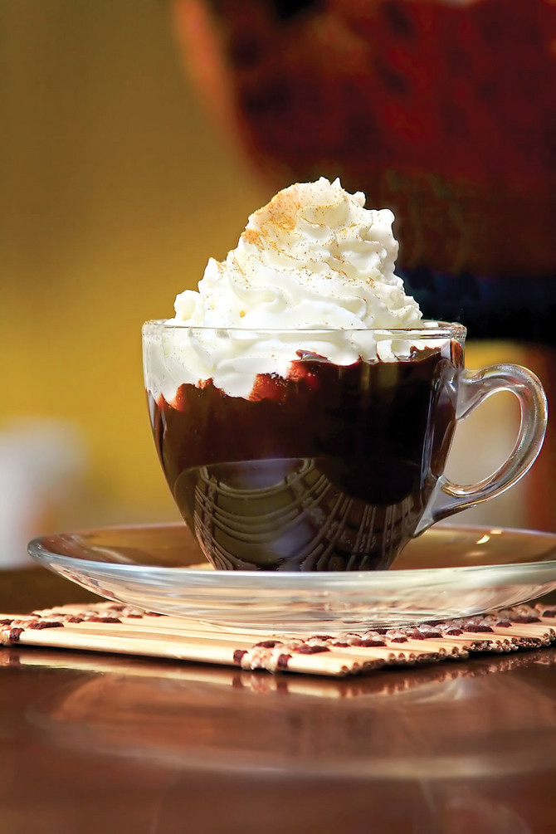
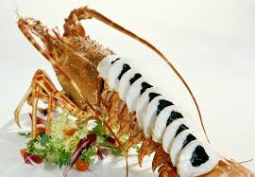
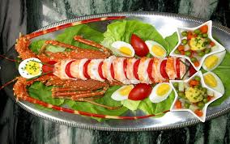
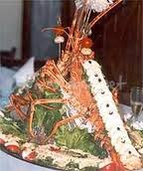
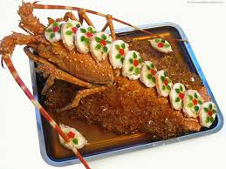
Jela od jastoga
Priprema i posluzivanje toplih napitaka
Topli napici su deo ponude svakog
Ugostiteljskog objekta,tako su se neki bazirali na njma pa tako imamo razne kafiterije koje nude razne napitke sa razlicitim ukusima
Jastog na američki način (Langouste a l americaine)
Jastog na kardilnalski način (Langouste a la cardinal)
Jastog na lijep način pripremnjen
(Langouste a la bellevue)
Topla cokolada
Topla cokolada je zagrijano bezalko-holno pice ciji su uobicajeni sastojci:
Slatka pavlaka,mlijeko,mlecna cokolada mleveni lesnik,malo nutele kao i puding od cokolade.
Pomesati mlijeko i pavlaku i staviti da provri.Skloniti sa vatre i umesajte puding i dodajte malo hladnog mlijeka dodajte cokoladu i stavite ponovo da se kuva,kada se otopi skloniti sa vatre , pomijesati nutelu i sipati u casu.Dodati cimeta po ukusu

Slide 5
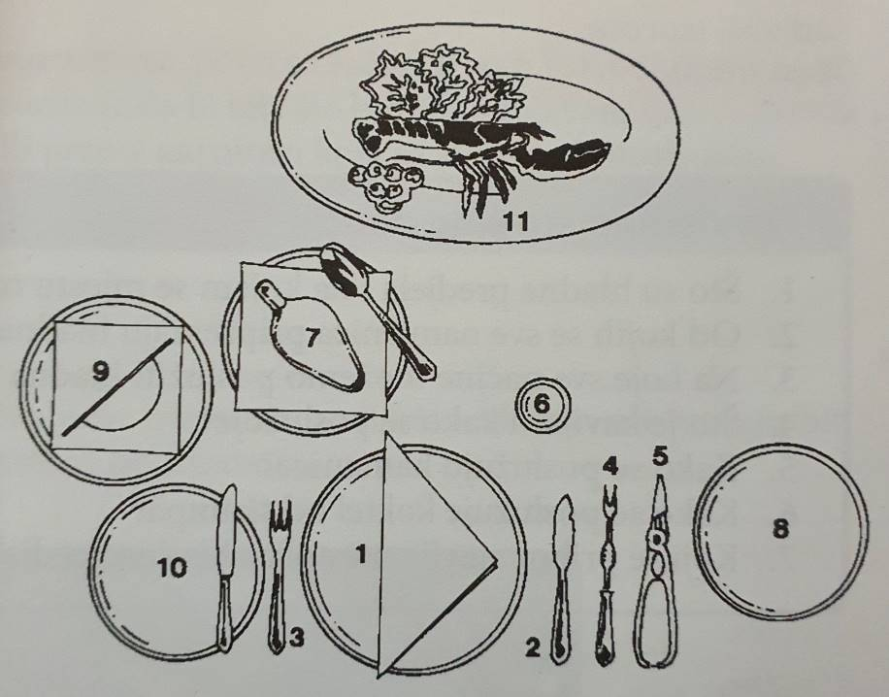
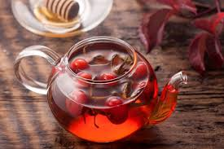
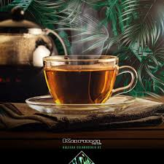
Postavljanje kuvera i posluživanje jastoga
Poznavanje,pripremanje i usluzivanje caja
Cajevi predstavljaju mjesavine usitnjenih ili neusitnjenih biljnih delova a namijenjeni su za unutrasnju i spoljasnju upotrebu.Caj vodi porijeklo iz Azije.
Pravilno posluzen caj obuhvata cajnik,solju za caj,poseban tanjiric na kom se nalazi caj bilo u filter kesici ili u listicima.Na posebnom tanjiricu se sluzi limun izrezan na pravilne kriske,secer(bijeli ili smedji)ili med.U ekskluzivnijem ugostiteljskom objektu caj se obavezno sluzi u porcelanskom cajniku u kojem
se nalazi voda,a caj se
servira sa strane u pos-
udici tako da ga gost m-
oze sam staviti u cajnik.
Nerijetko se uz caj serv-
ira i keks upakovan u ce-
lofan,mali mafin ili dom-
aci kolac.
Caj se moze zaciniti na
razlicite nacine:dodavanjem mlijeka,ruma,limuna ili vanile.Mlijeko se dodaje u crni caj.Caj u listicima je mnogo ukusniji i zdraviji od onog u filter vrecicama za koje se najcesce koristi cajna prasina.Preporucljivo je da voda bude oko 90step.Nakon pet minuta se procijedi.Najpoznatije vrste cajeva su:caj od nane.kamilice,vocni,razne vrste zelenog caja i razne vrste crnog caja.
1. Hladni veliki tanjir
2. Riblji nož
3. Riblja viljuška
4. Viljuška za jastog
5. Kliješta za jastog
6. Čaša za bijelo vino
7. Sosijera (majonez)
8. Tanjir za nejestive djelove jastoga
9. Finger bola
10.Tanjir i nož za maslac
11. Jastog

Slide 6
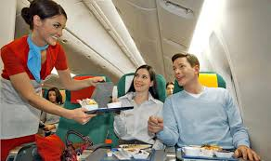
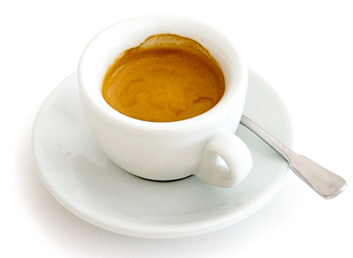
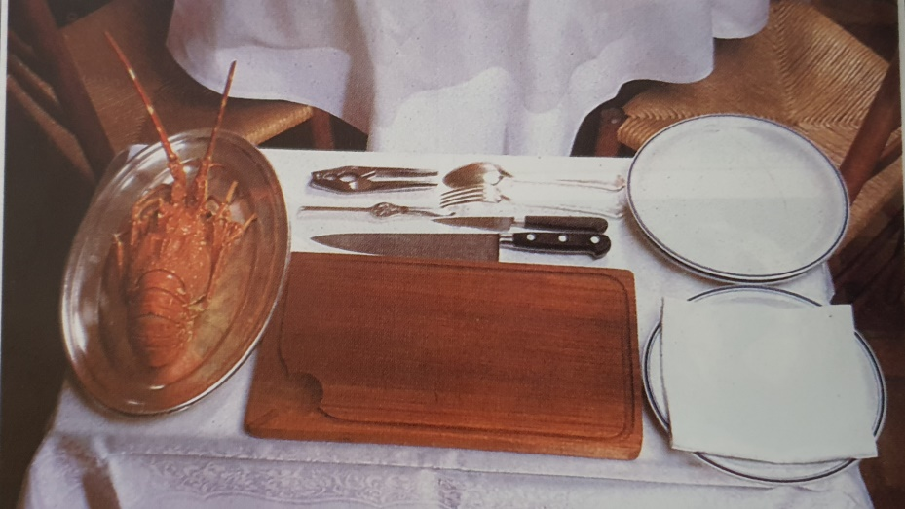
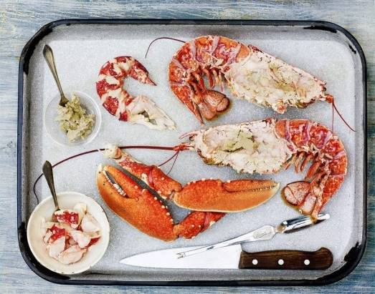
Pripremni radovi (pomoćni stol)
Poznavanje,priprema i usluzivanje kafe
Rec kafa potice od arapskog(kaweh)sto u prevodu zn-
Aci jacina ili snaga.Kafa je topli napitak omiljen i rasp-
rostranjen u cijelom svijetu.
Osnovni nacini pripremanja kafe Espreso(espresso)
Forleger
Kliješta za jastoga
Viljuška za jastoga
Veliki nož
Mali nož za sitno sječenje
Daska za tranširanje
Platnena salveta
Tanjir za nejestive djelove
Tanjiri za serviranje
Langust
so)
Espreso je postao planetarni fenomen.Na samom po-
cetku XX vijeka izvesni je Luidji Bazera napravijo je
prvi espreso aparat koji je omogucijo novi nacin prip-
reme kafe,dajuci joj drugaciji ukus.Kafa koja se koristi za pravljenje ovog napitka je mesavina robuste i arabike.Espreso se dobija propustanjem vruce vode pod pritiskom kroz mlevenu kafu.
Espreso se sluzi u malim porcelanskim soljicama.Uz kafu se dodaje secer (bijeli ili
zuti)pakovan u male kesice po 2-5gr.Dijelovi espreso aparata se moraju redovno ci-
stiti. Treba voditi zapis o ciscenju kako bi se na osnovu pismene evidencije aparat
redovno odrzavao.

Slide 7
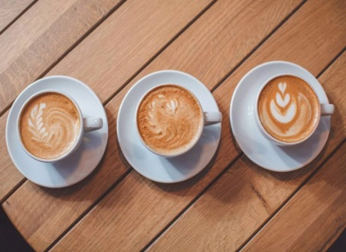
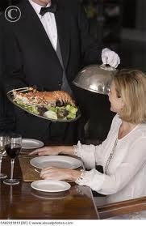
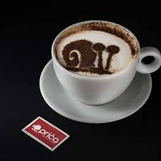
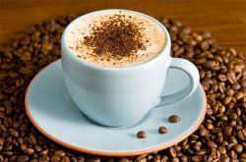
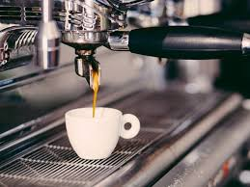
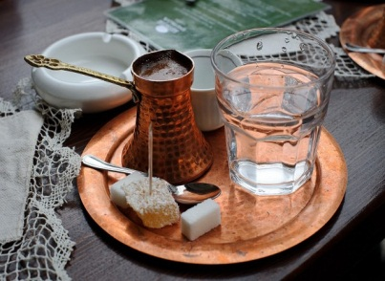
Faze kod tranširanja jastoga
Postoji nekoliko vrsta espreso kafe
-Makijato-espreso kafa u koju je dodato 10-15ml hladnog ili toplog mlijeka.Sa hladnim mlijekom se pravi (macchiato freddo)a sa toplim(macchiato caldo)
-late makijato-espreso kafa sipana u toplo mlijeko od koga je prethodno napravljena pena (mlijecna krema)u gornjem sloju
Makijato kafa
- prezentacija
postavjanje jastoga na dasku
odvajanje pipaka i filea
tranširanje filea na medaljone
serviranje na tanjire
posluživanje gosta
Moka (mocha) kafa je varijacija late (espreso)kafe u koju se dodaje cokoladni sirup ili topljena cokolada
Moka kafa
-Kapucino kafa se pravi sa trecinom espresa,trecinom vruceg mlijeka i trecin-om pjene.Odozgo se stavi rendana cokolada,cimet ili kakao.Razlikuju se dvije vrste kapucina:cappuccino chiaro (bijeli kapucino sa vise mlijeka)i cappucino scuro (tamni kapucino napravljen sa manje mlijeka
-Filter kafa je napitak koji se priprema od malo krupnije mljevene kafe u filter aparatima u kontaktu sa vrelom vodom,a potom cijedjenjem kroz filter papir.
Filter kafa je,uglavnom slabija od espreso kafe.Sluzi se vruca u kolicini od 1 i
1,5 dl uz dodatak secera po zelji
-Turska kafa je na nasim prostorima ustaljen naziv za crnu kafu i ako se mnogo razlikuje od nacina pripremanja.Ova kafa se od ostalih vrsta razliku-je po crnom talogu koji ostavlja za sobom.Sprema se u dzezvi, moze da se pije sa dodatkom secera i mlijeka zavisno od ukusa.

Slide 8
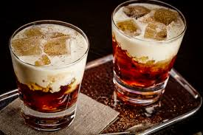
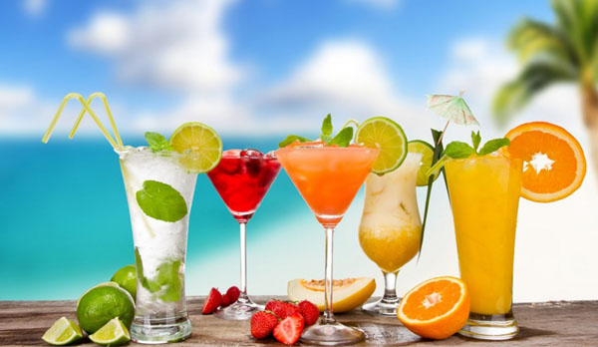
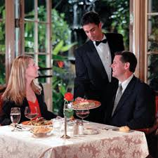
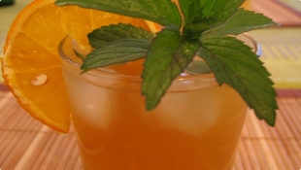
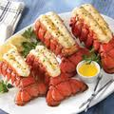
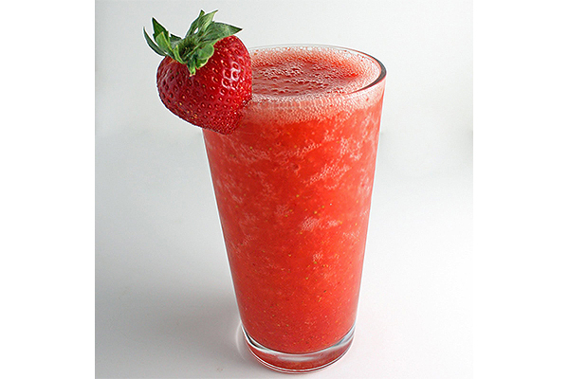
Usluživanje gostiju
Postupak pripreme i posluzivanja hladnih napitaka
Hladni napici su takodje deo ponude gotovo svakog ugostiteljskog objekta.Tako imamo razne hladne napitke sa razlicitim ukusima.
Kod nekih hladnih napitaka moze se dodati odredjena kolicina alkohola
prezentacija pripremljenog jela
usluživanje gosta sa desne strane
preporučiti odgovarajuće vino
završni radovi
Caj od mente,narandze, limete (limuna)je osvezavajuce pice
Za ovaj napitak se koristi:caj od mente narandza,limeta ili limuna i secera.Priprema se:Caj se skuha ohladi a onda promijesa sa sveze iscijedjenim sokom narandze.Posluzuje se tako sto se dobro ohladjen sa kockama leda,kriskom narandze i grancicom mente sa sarenom slamkom za pice
Limunada sa jagodama.Smanjen ukus limuna,blagi ukus jagoda,ali nije slatko pice.Jos uz kockice leda,uzivanje je jednostavno zagarantovano.
Sastav:sveze jagode,sveze iscijedjen limunov sok,agave po ukusu,sto hladnija voda,dodati sitno iseckan limun.Iseci vrhove jagoda pa ih takve ubaciti u blender sa agavom i sokom od limuna.
Kada se sjedini sok se moze,po ukusu procijediti ako ne zelite previse gust.Prespite u casu,dodajte iseckan limun,a poto hladnu vodu.Ne prepuniti dodati onoliko vode koliko je potrebno da bi mera bila prava.Dodati led zatim casu ukrasiti sa kriskom limuna ili jagodom.

Slide 9
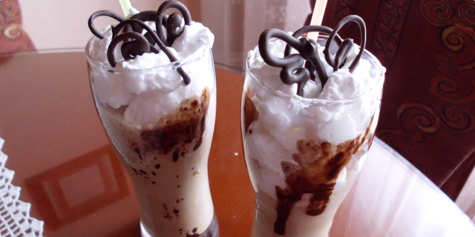
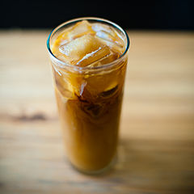
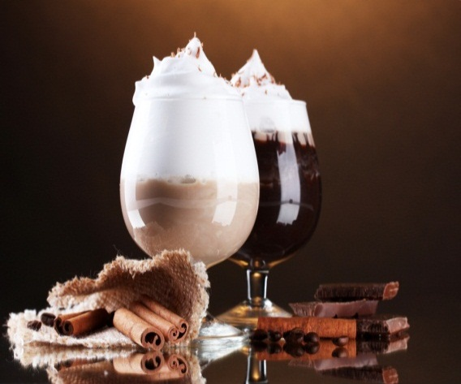
Uparivanje vina i hrane
Postupak pripreme i posluzivanja hladnih napitaka
Ledena frape kafa.Dodateli cokoladu slag ili sladoled dobicese okrep-ljujuci carobni napitak.Sastav:nes kafa,secer,hladno mlijeko,kugla sladoleda od vanile,cokolada za kuvanje,slag krem od vanile.Priprema:
U dublju staklenu casu staviti kesicu nes kafe i kesicu secera,sipati ma-
lo vode i umutiti mikserom za nes kafu kako bi se dobila penasta masa
Dodati cokoladu za kuvanje.Preko umucene pjene staviti kuglu sladole.
Zatim mlazom sipati mlijeko.Na kafu staviti po kasiku slaga,ukrasiti cokol.
Jastog u kremastom sosu
(Chardonnay iz hrasta ili Chardonnay iz inoxa – Burgundija ili Chabis)
Jastog kuvan
(Chardonnay iz hrasta ili Chardonnay iz inoxa, Albarino, Champagne ili pjenušavo vino)
Jastog sa sezonskim začinima
(Riesling, Gewurztraminer ili Pinot Gris)
Hladna nes kafa je na neki nacin ledena kafa.Dobija se tako sto se na-
pravi klasicna nes kafa i potom doda ¾ solje hladnog mlijeka,ubaciti nekoliko kockica leda za rashladjivanje,mogu da se dodaju sladoled i slag kao i sirup sa raznim ukusima,poput karamele ili jagode,tako cemo dobiti jednu prefinjenu kafu za letnje dane.
Jastog u paradajz sosu
(Chianti ili Barbera, obično iz inoxa)
Jastog sa zelenim povrćem
(Sauvignon Blanc, Chenin Blanc, Rose)
Kombinacija kafe i alkoholnih pica
Votka i kafa,ovo alkoholno pice spada u grupu hladnih napitaka,tako da lako moze da se kombinuje sa naprimer,kafom,sirupom od vanile i nekim aromaticnim zacinom poput karamela a po zelji moze se dodati i mlijeko.Ukus ove kafe bice snazan i pun

Slide 10

Pitanja i zadaci
1.Koja je svrha i znacaj tocionice pica
2.Navesti kako dijelimo pica,opisati jedan topli napitak
3.Pripremanje i usluzivanje caja
4.Navesti tople napitke od kafe i opisati jedan od napitaka kafe
5.Koje imamo hladne napitke i opisati jedan od napitaka
-Domaci poslati profesoru na : e-mail ili viber do 15.05.20
-
Pitanja i komentari?

Slide 11

HVALA NA PAŽNJI!!!

